Slide 1
ᐊᑐᖅᑐᐊᓂᒃᑯᑦ ᑎᑎᕋᕐᓂᖅ
ᑮᓇᐅᔾᔭᔅᓵᖃᕐᕕᒃᑯᑦ ᓇᓗᓇᐃᔭᐃᓂᖅ

Slide 2
ᑐᑭᓯᑎᑦᓯᒋᐊᙵᐅᑎ
ᑮᓇᐅᔭᖃᕆᐊᖃᖅᑮᑦ ᐱᒍᒪᓯᒪᔭᑎᑦ ᐊᑐᓕᖁᓪᓗᒋᑦ?
ᐃᓄᐃᑦ ᐊᕐᓇᐃᑦ ᑐᑦᓯᕋᐅᑎᓕᐅᕈᓐᓇᖅᑐᑦ ᑮᓇᐅᔭᖅᑑᑎᑦᓴᓂ ᐱᒋᐊᕈᑎᒋᓗᒋᑦ ᐱᕈᖅᐸᓪᓕᐊᒍᑎᒋᓗᒋᓪᓗ ᓇᒻᒥᓂᕐᒥᓂ.

Slide 3
ᓱᓇᐅᕙ ᐱᓕᕆᐊᑦᓴᕆᔭᕐᒧ ᑮᓇᐅᔭᖃᖅᑎᑕᐅᓂᖅ?
ᐱᓕᕆᐊᑦᓴᕆᔭᕐᒧᑦ ᑮᓇᐅᔭᖃᖅᑎᑕᐅᓂᖅ ᐱᕙᑦᑐᖅ ᑮᓇᐅᔭᖃᖅᑎᑕᐅᓂᕐᒧᑦ ᒐᕙᒪᒃᑯᓐᓂᑦ ᐅᑉᕙᓘᓐᓃᑦ ᑎᒥᐅᔪᒥᑦ ᑐᓂᔭᐅᓯᒪᔪᖅ ᐃᓄᒻᒧᑦ ᐅᑉᕙᓘᓐᓃᑦ ᓇᒻᒥᓂᕆᔭᐅᔪᒧᑦ ᑐᕌᖓᓂᖃᖅᑐᓂ ᐱᔾᔪᑎᐅᔪᒧᑦ.

Slide 4
ᖃᓄᐃᑦᑑᓂᖏᑦ ᑮᓇᐅᔭᖃᖅᑎᑕᐅᓂᐅᕙᑦᑐᑦ
ᐱᖓᓲᓕᖓᔪᑦ ᖃᓄᐃᑦᑑᓂᖏᑦ ᑮᓇᐅᔭᖃᖅᑎᑕᐅᓂᕐᒧᑦ:
ᒐᕙᒪᒃᑯᓐᓃᖔᖅᑐᒥ ᑮᓇᐅᔭᖃᖅᑎᑕᐅᓂᖅ
ᓇᒻᒥᓂᒻᒪᕆᒋᔭᐅᔪᓂ ᑮᓇᐅᔭᖃᖅᑎᑕᐅᓂᖅ
ᓄᓇᓕᓐᓂ ᑐᙵᕕᓕᐊᕆᔭᐅᓯᒪᔪᓄᑦ ᑮᓇᐅᔭᖃᖅᑎᑕᐅᓂᖅ

Slide 5
ᓇᐃᐱᑦᓯᓂᖅ ᑮᓇᐅᔭᖃᖅᑎᑦᓯᔨᐅᔪᓂᑦ ᐃᓕᓐᓄᖅ ᓈᒻᒪᒋᐊᖅᓯᒪᔪᒥᒃ
ᑐᑦᓯᕋᐅᑎᓕᐅᕈᓐᓇᖅᑐᑎᑦ ᑮᓇᐅᔭᖃᖅᑎᑕᐅᓂᕐᒧᑦ ᐃᒪᐃᒃᑯᕕᑦ:
ᐱᓯᒪᒍᕕᒋᑦ ᐱᔭᕆᐊᖃᖅᑎᑕᐅᓯᒪᔪᓂ ᑎᑎᖅᑕᐅᓯᒪᔪᑦ ᑐᑦᓯᕋᐅᑎᓕᐅᕐᕕᖓᓂ
ᐱᓕᕆᐊᑦᓴᕆᔭᐃᑦ ᐅᑉᕙᓘᓐᓃᑦ ᓇᒻᒥᓂᖁᑎᒋᔭᐃᑦ ‘ᑮᓇᐅᔭᖃᖅᑎᑕᐅᒍᓐᓇᕐᓂᓕᒃ’.
ᐱᓕᕆᐊᑦᓴᐅᔪᖅ ᑮᓇᐅᔭᖃᖅᑎᑕᐅᒍᓐᓇᖁᓪᓗᒍ, ᐃᒪᐃᑦᑑᓂᖃᕆᐊᖃᖅᑐᖅ SMART ᑮᓇᐅᔭᖅᑑᑎᑦᓴᓂᑦ ᑐᑦᓯᕋᐅᑎᓕᐊᕆᔭᐃᑦ. ᐃᒪᐃᑦᑑᔭᕆᐊᖃᖅᑐᖅ:
ᓇᓗᓇᐃᖅᓯᒪᑦᓯᐊᕐᓗᒍ - ᑐᑭᓯᓇᑦᓯᐊᖅᑐᒥ ᐅᖃᐅᓯᖃᖅᑐᖅ ᓱᓇᒥᒃ ᐱᔭᕇᖅᓯᒍᑎᖃᕐᓂᐊᕐᒪᖔᖅᐱᑦ ᐱᓕᕆᐊᑦᓴᕆᔭᕐᓄᑦ.
ᖃᐅᔨᓴᕈᑎᑦᓴᖃᕐᓗᓂ - ᖃᐅᔨᓴᕈᑕᐅᕙᑦᑐᖅ ᑲᔪᓯᓂᖃᑦᓯᐊᕋᓗᐊᕐᒪᖔᑦ ᐱᓕᕆᐊᑦᓴᕆᔭᐃᑦ
ᑎᑭᐅᑎᒐᑦᓴᐅᓗᓂ - ᐊᑐᕋᑦᓴᓪᓚᕆᐅᓗᓂ ᐱᔭᕇᕋᑦᓴᐅᓗᓂᓗ
ᐊᑦᑐᐊᓂᖃᕐᓗᓂ - ᐱᓯᒪᓗᓂ ᓇᓗᓇᐃᖅᑕᐅᓯᒪᔪᓂ ᑮᓇᐅᔭᖃᖅᑎᑕᐅᓂᕐᒧᑦ ᐱᔭᕆᐊᖃᖅᑎᑕᐅᔪᓂᑦ
ᖃᓄᑎᒋ ᐊᐅᓚᑕᐅᓂᑦᓴᖓ - ᓇᓗᓇᐃᖅᓯᒪᓗᒍ ᖃᖓᒃᑯᑦ ᖃᓄᕐᓗ ᐱᔭᕇᕐᓂᐊᕐᒪᖔᖅᐱᐅᒃ ᐱᓕᕆᐊᑦᓴᕆᔭᐃᑦ

Slide 6
ᑮᓇᐅᔭᖃᖅᑎᑦᓯᔨᐅᕙᑦᑐᑦ ᐊᒻᒪᓗ ᑮᓇᐅᔭᖃᖅᑎᑕᐅᓂᕐᒧᑦ ᐊᑐᕋᑦᓴᓕᐊᖑᓯᒪᔪᑦ
ᒐᕙᒪᒃᑯᖏᑦ ᑲᓇᑕᐅᑉ ᐃᑭᐊᖅᑭᕕᖓ
ᐊᕕᑦᑐᖅᓯᒪᔪᓂ ᒐᕙᒪᐅᔪᓂ ᐊᒻᒪᓗ ᐳᓚᕋᖅᑐᓕᕆᔨᓄᑦ ᐃᑭᐊᖅᑭᕖᑦ ᓲᕐᓗ ᐳᓚᕋᖅᑐᓕᕆᔩᒃᑯᑦ ᓄᓇᕗᒻᒥ
ᓄᓇᓕᓐᓂ ᒐᕙᒪᕋᓛᖑᔪᓂ ᐃᑭᐊᖅᑭᕕᖏᑦ
ᐊᑭᓕᖅᑐᖅᑕᐅᒐᑎᑦ ᐃᑲᔪᕆᐊᖅᑏᑦ ᑎᑎᖅᓯᓯᒪᔪᑦ ᒐᕙᒪᐃᑦ, ᓇᒻᒥᓂᒻᒪᕆᐅᔪᑦ, ᐊᓐᒪᓗ ᑐᙵᕕᐅᔪᑦ ᑮᓇᐅᔭᖃᖅᑎᑦᓯᔨᐅᒍᓐᓇᕆᐊᖏᑦ
ᐃᖅᑲᓇᐃᔭᖅᑎᓄᑦ ᑲᑐᔾᔨᖃᑎᒌᖑᔪᑦ ᐅᑉᕙᓘᓐᓃᑦ ᑭᒡᒐᖅᑐᐃᔨᐅᔪᑦ ᐃᖅᑲᓇᐃᔮᕆᔭᕐᓂᖅ ᓲᕐᓗ ᐅᑯᐊ ᑲᓇᑕᒥ ᑲᑎᒪᔨᖏᑦ ᓴᓇᙳᐊᖅᑐᓕᕆᓂᕐᒧᑦ ᐅᑉᕙᓘᓐᓃᑦ ᖃᒡᒋᐊᕘᑦ!
ᓄᓇᖃᖅᑳᖅᓯᒪᔪᐃᑦ ᑮᓇᐅᔭᒃᑯᕕᖏᑦ ᐊᒻᒪᓗ ᐊᓯᖏᓪᓗ ᑎᑎᖅᑕᐅᓯᒪᔪᑦ ᐅᑯᓄᖓ ᑲᓇᑕᒥ ᓄᓇᖃᖅᑳᖅᓯᒪᔪᐃᑦ ᑮᓇᐅᔭᓕᐅᖅᓯᒪᔪᓂ ᑯᐊᐸᕇᓴᐃᑦ ᑲᑐᔾᔨᖃᑎᒌᖓ (NACCA)
ᐃᓅᖃᑎᒌᑦᑐᓄᑦ ᓇᒻᒥᓂᖁᑎᒋᔭᐅᔪᑦ ᓲᕐᓗ ᐸᕈ ᐱᓕᕆᕕᖓ
ᑲᓇᑕᒥ ᐊᒻᒪᓗ ᓄᓇᓕᓐᓂ ᑐᙵᕖᑦ ᑎᒥᐅᔪᑦ
Qᕿᑭᖅᑕᓂ ᐃᓄᐃᑦ ᑲᑐᔾᔨᖃᑎᒌᖏᑦ (QIA)
ᑲᑭᕙᒃ ᑲᑐᔾᔨᖃᑎᒌᑦ
ᓄᓇᕗᑦ ᑐᙵᕕᒃ ᑎᒥᖓ
ᐊᓯᖏᑦ ᐱᑐᑦᓯᒪᓂᓖᑦ ᑎᑎᖅᑕᐅᓯᒪᔪᑦ ᐅᕙᓂ.

Slide 7
ᐸᕐᓇᐅᑎᖃᕐᓂᖅ ᑮᓇᐅᔭᖅᑑᑎᑦᓴᓄᑦ ᑐᑦᓯᕋᐅᑎᓕᐊᕐᓂᑦ
ᐊᑐᖅᑕᐅᒋᐊᕈᓐᓇᖅᑐᑦ ᐋᖅᑭᑦᓯᒪᒋᐊᕈᑕᐅᓗᑎᑦ ᐸᕐᓇᒍᑕᐅᓗᑎᓪᓗ ᑐᑦᓯᕋᐅᑎᓕᐊᕐᓂᑦ:
ᐃᓂᑦᓴᓕᐅᖅᓯᒪᓗᑎᑦ ᐱᕕᑦᓴᖃᕐᕕᒋᓂᐊᖅᑕᓐᓂ
ᐅᖃᓕᒫᕐᓗᒋᑦ ᐊᑐᐊᒐᐃᑦ
ᑲᑎᖅᓱᐃᓗᑎᑦ ᐱᓕᕆᖃᑎᒌᓐᓂᐊᖅᑐᓂ

Slide 8
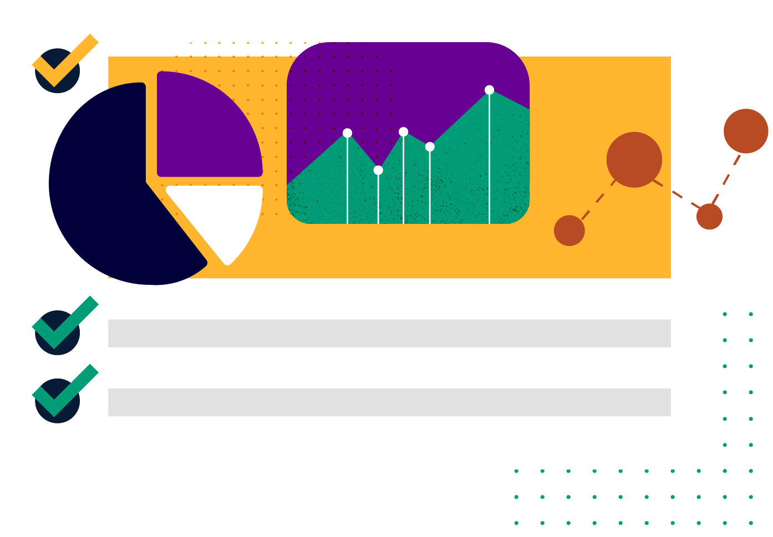
ᐃᓗᓕᖏᑦ ᑮᓇᐅᔭᖅᑑᑎᑦᓴᓂᑦ ᑐᑦᓯᕋᐅᑎᓕᐅᕐᓂᕐᒧᑦ
ᓯᓚᑎᖓᑕ ᒪᑉᐱᒐᖓ
ᐊᕕᑦᑐᖅᑕᐅᓯᒪᔪᑦ ᐃᓗᓕᖏᑦ
ᓇᐃᓪᓕᑎᖅᓯᒪᔪᖅ ᓇᓗᓇᐃᔭᐃᒍᑦ
ᐱᓕᕆᐊᖑᔪᒥ ᓇᓗᓇᐃᔭᐃᓂᖅ ᐅᑉᕙᓘᓐᓃᑦ ᐅᓂᑳᕈᑦ
ᐅᖃᐅᓯᕆᒍᒃ ᐱᔭᕆᐊᖃᕐᓂᖓ
ᖃᓄᑎᒋ ᐊᐅᓚᑕᐅᓂᐊᕐᓂᖓ
ᖃᐅᔨᓴᐅᑎᖃᕐᓂᖅ ᑲᔪᓯᓂᖃᑦᓯᐊᕋᓗᐊᕐᒪᖔᑦ
ᑮᓇᐅᔭᖅᑑᑎᑦᓴᖏᑦ
ᑎᒥᐅᔪᖅ ᐅᑉᕙᓘᓐᓃᑦ ᑐᑦᓯᕋᐅᑎᓕᐅᖅᑑᑦ ᑐᑭᓯᒋᐊᕈᑎᖏᑦ

Slide 9
ᓱᓇᐃᑦ ᐱᐅᓈᖅᑎᑦᓯᒋᐊᕈᓐᓇᖅᑲᑦ ᑐᑦᓯᕋᐅᑎᓕᐊᕆᔭᕐᒥ
ᐃᒪᐃᒋᑦ:
ᐱᔭᕆᐊᑭᑦᑐᒥᒃ ᑐᑭᓯᓇᖅᑑᑎᓪᓗᒍ
ᑎᑎᕋᕐᓗᑎᑦ ᑐᑭᓯᓇᑦᓯᐊᖅᑐᓂᑦ
ᓇᓗᓇᐃᕐᓗᒋᑦ ᓱᓇᐃᑦ ᐱᔭᕇᕈᑎᒋᓂᐊᕐᒪᖔᖅᐱᒋᑦ
ᐅᓂᒃᑳᕆᓗᒍ ᓱᓕᔪᕐᓇᕆᐊᖅᑎᓪᓗᒍ
ᑕᐅᑐᙳᐊᕋᑦᓴᐅᑎᓪᓗᒍ
ᐅᖃᐅᓯᕆᑦᓯᐊᕐᓗᒍ ᐊᑐᕈᒪᔭᐃᑦ
ᐅᖃᓕᒫᑦᓯᐊᒃᑲᓐᓂᕐᓗᒍ

Slide 10
ᓱᓇᐃᑦ ᐊᑐᖏᒋᐊᕈᓐᓇᖅᑕᑎᑦ ᑮᓇᐅᔭᖅᑑᑎᑦᓴᓂ ᑐᑦᓯᕋᐅᑎᓕᐊᕐᒥ
ᐃᒪᐃᑦᑕᐃᓕᒋᑦ:
ᐱᔭᕆᐊᑐᓗᐊᖅᑐᓂᒃ ᐅᖃᐅᓯᕐᓂᒃ ᑕᐃᒎᓯᕐᓂᓘᓐᓃᑦ ᐊᑐᕐᓂᖅ
ᑐᐊᕕᐊᕆᓗᒍ ᑐᑦᓯᕋᐅᑎᓕᐊᕆᔭᐃᑦ
ᑎᑭᐅᑎᒐᑦᓴᐅᙱᑦᑐᓂᒃ ᑐᕌᒐᓕᐅᕐᓗᑎᑦ
ᐅᖃᓕᒫᖅᑎᐅᔪᒥᒃ ᐃᕿᐊᓱᓕᖅᑎᑦᓯᓗᑎᑦ

Slide 11
ᑲᓲᒪᐃᓐᓇᕆᑦ!
ᐃᓄᐃᑦ ᐊᕐᓇᐃᑦ ᓇᒻᒥᓂᓖᑦ ᑲᓱᖅᓯᒪᖃᑎᒌᑦᑐᑦ ᐃᑲᔪᖅᓯᒋᐊᖅᐸᑦᑐᑦ ᐃᓘᓐᓇᖏᓐᓂᑦ ᐃᓄᓐᓂᑦ ᓇᒻᒥᓂᖃᖅᑎᐅᔪᓂᑦ ᐊᕐᓇᓂᑦ ᓇᐃᐱᑦᓯᒍᔾᔨᓂᒃᑯᑦ ᐃᓕᓴᐃᒋᐊᖅᑐᑦᓴᓂᑦ, ᐊᑐᐃᓐᓇᖃᖅᑎᑦᓯᓂᒃᑯᑦ ᐅᖃᓕᒫᕆᐊᑭᑦᑐᓂᑦ ᐊᑐᕋᑦᓴᓕᐊᖑᓯᒪᔪᓂᑦ, ᓄᓇᖅᑲᑎᒌᑦᑎᑦᓯᓂᒃᑯᓪᓗ ᑲᔪᖏᖅᑐᐃᓂᐊᖅᑐᓂᑦ ᐃᓕᓐᓂᑦ.
ᐃᑎᕐᓗᒍ ᐃᑭᐊᖅᑭᕕᖃᐅᑎᖓ ᐃᓕᒋᐊᒃᑲᓐᓂᕐᓗᑎᑦ ᖃᓄᖅ ᓇᒻᒥᓂᖅᑖᕐᓂᕐᒧᑦ ᐸᕐᓇᐅᑎᓕᐅᕐᓂᕐᒥ, ᐊᑐᕐᓗᒋᒃ ᕖᔅᕗᒃ (Facebook) ᐊᒻᒪᓗ ᐊᑦᓯ (Etsy) ᓇᒻᒥᓂᖁᑎᓐᓄᑦ, ᐊᓯᒃᑲᓐᓂᖏᓪᓗ!

